Slide 1

第10章 互联网基础

Slide 2
Internet基础
本单元重点
●什么是Internet？
●如何访问因特网？——因特网接入技术
●IP地址
●Internet传输层
page <number>

Slide 3
教学要求
掌握Internet的基本概念和工作方式
了解常用的Internet接入方式
掌握IP地址的层次性特点和分类方式
了解万维网的组成，理解统一资源定位符URL的概念及其格式
了解电子邮件系统的组成，了解用户代理的功能、邮件服务器的功能
page <number>

Slide 4

不同的人、从不同的角度、为不同的目的，会有不同的解释。Internet ：
  是通过光缆、电话线、卫星信道以及其它媒介进行通信的计算机
是网络的网络
是能使人们与全世界各地的朋友和家人通信的电信局
科学研究中心
学术交流研讨会
page <number>
知识的海洋、资源的宝库
孕育无限商机的市场
闲谈、散心的理想场所

Slide 5

一、因特网概述
20世纪人类最伟大的发明是计算机，而计算机最伟大的应用是Internet。
 Internet:是“InterConnection”（互连）和 “Network”（网络）结合构成的。实际上Internet是指将分布于全球175个国家的50多万个计算机网络连接在一起，拥有近一亿用户的国际互连网。
Internet是“计算机网络的网络”，即将全世界不同国家、不同地区、不同部门和机构的不同类型的计算机网络互联在一起，形成的一个世界范围的信息网络。
page <number>

Slide 6
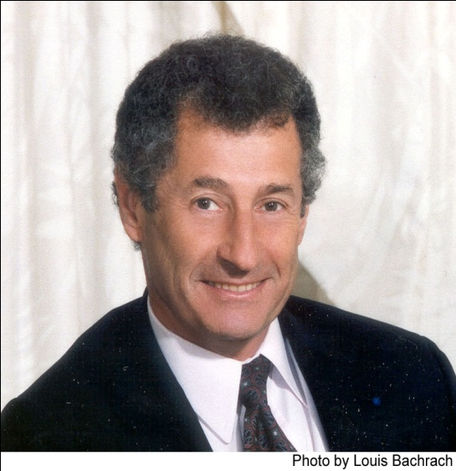
与Internet有关的人物
Leonard Kleinrock
利奥纳德.科仑洛克 他在其博士论文中最早用排队论证明分组交换网络的优越性(1961)。并在1969年12月，参与了美国四所大学使用接口消息处理器（IMP) 建立起阿帕网(ARPA Net)。
page <number>

Slide 7

对因特网发展有重大贡献的人物
蒂姆.本尼斯李(Tim Berners-Lee)于1989年在欧洲粒子物理实验室主持研制出WWW万维网的原型。并将全部技术公诸于世，无偿地供他人使用。
万维网的出现，是因特网爆炸性发展的导火索。
page <number>

Slide 8

Internet是冷战的产物。
1957年10月4日，苏联第1颗人造地球卫星“Sputnik I” 发射上天（80kg）。同年11月3日，发射了第2颗“Sputnik （500kg），并带了一只活狗。
1858年1月31日，迫于政治压力，美国将只有8公斤的人造地球卫星”Explorer I“送上天。
出于“霸权”政治的需要，美国于1969年开始实施ARPANet（Advanced Research Projects Agency Network）网络计划，即Internet的前身。
ARPANet（阿帕网）是美国国防部出资为军方建立的计算机网络，其目的是：建立在战争条件下能够生存的全国性计算机网络。即一个没有“指挥中心”的机构，网络中任何一个节点被毁坏都不会影响其它节点的工作。

Slide 9

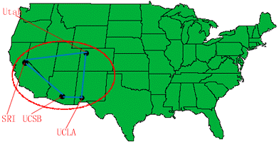
1969年12月，美国在加利福尼亚大学洛杉矶分校、斯坦福研究所、加利福尼亚大学圣巴巴拉分校和犹他大学等四所大学建立了阿帕网，联接了四个不同的计算机系统：SIGMA-7、SDS904、IBM360/75和PDP-10。
page <number>

Slide 10

1973年，首次实现跨洲际连接，英国、挪威加入阿帕网。
1983年，TCP/IP协议正式成为阿帕网的标准协议。
1986年，美国国家基金会NSF采用阿帕网技术将六大超级电脑中心进行互联，建立了NSFNet,1989年Internet 主干网速率升为1.54Mbps。
1990年，阿帕网退役，NSFNet成为美国Internet的主干网。
1991年，美国商业互连网交换协会（CIX）成立，开始推动Internet的商业服务。
1992年，以IBM、MCI和MERIT三家公司为主的高级网络服务公司建立了新的高级网络服务网（ANSNET），取代国家科学基金网成为美国Internet的主干网。

Slide 11

接入国家175个
接入网络50万
接入计算机1000万台
网上用户7000万
Web站点20万个、用户4000万人
联网大型图书馆600个
联网学术机构文献库400个
超级计算中心几十个
各种信息源100万个
美国网上用户4000万
美国ISP 4000家

Slide 12

1987年9月20日，钱天白教授发出我国第一封电子邮件。
1990年10月，中国正式在国际互联网络信息中心的前身DDN-NIC注册登记了我国的顶级域名“CN”，由于当时中国尚未正式连入Internet，所以委托德国卡尔斯鲁厄大学运行CN域名服务器。
1993年3月2日，中国科学院高能物理研究所租用AT&T公司的国际卫星信道接入美国斯坦福线性加速器中心的64K专线正式开通。美国政府以Internet上有许多科技信息和其它各种资源，不能让社会主义国家接入为由，只允许这条专线进入美国能源网而不能连接到其它地方。
1994年5月，我国正式成为第71个连入国。中科院网络中心和高能物理所先后以64kbps的速率开通与国际Internet节点的联接，正式管理和登记中国最高域名为”CN“。
1995年5月，邮电部以ISP（Internet提供商）加入Internet互连网，正式开通中国Internet商业服务。
1995年9月，”瀛海威时空“通过中科院网络中心联通Internet，向老百姓敞开全球资源宝库的大门。
1995年12月，CERNet（中国教育和科研网）建成（非赢利性）。

Slide 13
国内四大网络
中国公用计算机互联网：ChinaNET(http://www.bta.net.cn)
中国金桥信息网： ChinaGBN(http://www.gb.com.cn)
中国教育和科研计算机网：CERNET(http://www.cernet.edu.cn)
中国科技网CSTNET(http://www.cnc.ac.net)
page <number>

Slide 14

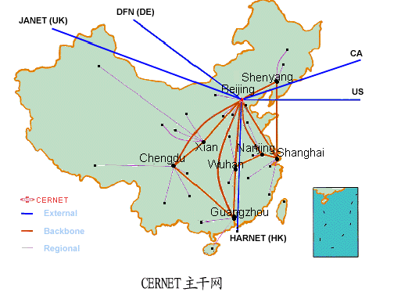

Slide 15

Internet是建立在完全开放型的基础之上的、无政府的一个系统。自由获取信息是好的一面，无密可保、无安全可言是不好的一面。如何在Internet体系结构的基础上，营造一块可控制的区域？
Intranet 是一种解决方案。它采用Internet 的技术和产品建立起企业内部的专用网络。业界权威人士公认的Intranet 应包含八项服务：Web出版、目录、电子邮件、安全性、广域互连、文件、打印和网络管理。

Slide 16

Internet
专用网络
服务器
公共Web
服务器
防火墙
Intranet
浏览器
主机
现有网络
服务器

Slide 17

Internet在很短的时间内能风靡全世界，并且其发展速度超过任何同期事物，这是与它具有的特点是分不开的。
那么，Internet到底有哪些特点呢？
  （1）采用TCP/IP协议
  （2）实现了与公用电话交换网的互连
  （3）无“中心”的网络

Slide 18

网络互联离不开通信协议，Internet正是依靠TCP/IP协议实现了各种不同类型网络的互联。
没有TCP/IP协议就没有Internet的今天。

Slide 19

由于Internet实现了与公用电话交换网的互连，使得全世界广大的个人用户可以很方便地入网。连入Internet只需要:
  一条电话线（要连接在电话网上）
  一台计算机
  一个调制解调器

Slide 20

由于Internet上没有一个统一的管理机构，用户身份没有高低贵贱的区别，全体“网民”一律平等相待，使得它成为一个真正的“地球村”全体村民的“大家庭”。家庭成员都在尽自己之所能为“大家庭”的建设增砖添瓦，同时又能免费从中各取所需。
从经营管理的角度来说，Internet是一个用户自己的网络。

Slide 21

电子邮箱： 90.9%
搜索引擎： 65.5%
软件上传或下载服务：59.6%
各类信息查询： 54.8%
网上聊天室： 29.2%
BBS电子公告栏： 28%
免费个人主页空间： 21.6%
新闻组： 21.4%
网上游戏娱乐： 15.8%
网上炒股： 9.7%
网络电话： 8.4%
网上购物： 3.2%
其它服务： 0.7%

Slide 22
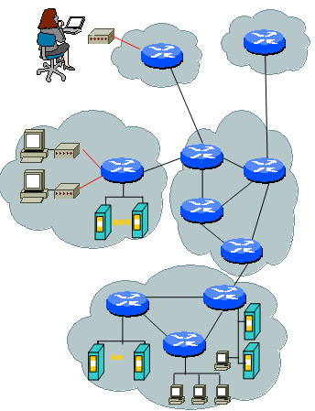
Internet的组成
a.成千上万个互相连接起来的计算机设备: 主机，端系统
  PC机, 服务器
  移动计算机
b.各种各样的网络软件
c.通信链路
  光纤, 铜线, 无线电, 卫星
d.路由器：在网络上传递(转发)数据分组
e.协议：控制信息的发送接收
  如TCP,IP,HTTP, FTP, PPP
page <number>

Slide 23
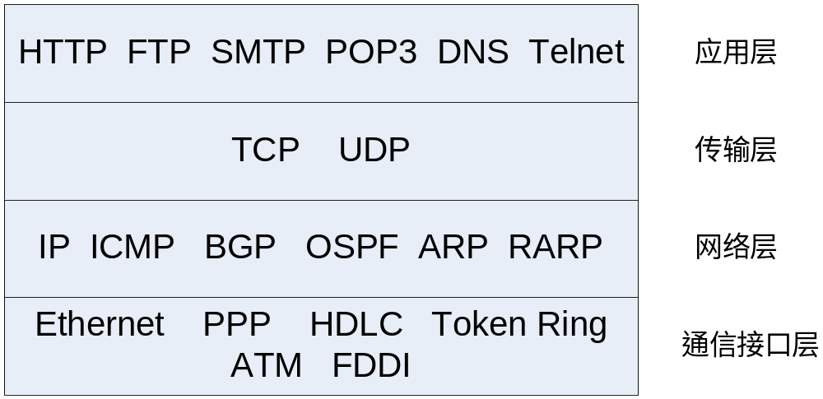
TCP/IP协议族
网络互联的根本目标是隐藏所有底层网络硬件的细节，同时提供一般的通信服务。 TCP协议和IP协议是最具有代表性，是网络体系结构的关键之一。 TCP/IP是“黏合剂”，它实现了Internet的“一统天下”。事实上，TCP/IP是一个协议族，它是ARP，IP，ICMP，IGMP，UDP，TCP等多个协议的集合。

Slide 24
如何访问因特网？
问题: 如何连接主机与网络边缘路由器?
三类用户：
  家庭用户访问网络
  单位用户访问网络(学校, 公司)
  移动用户访问网络

Slide 25
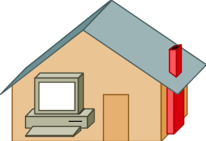




家庭用户访问网络: 点到点访问
通过modem拨号
  最高可以56Kbit/s的速率建立与路由器的连接 (理论上)
ISDN(Integrated Service Digital Network)
  可提供到路由器的128 kbit/s全数字连接，可将电话、传真、数字通信等业务全部通过数字化的方式传输(不占电话线)
ADSL(Asmmetric Service Digital Network)
  上行速率（家庭到路由器），最高1Mbit/s
  下行速率（路由器到家庭），最高8Mbit/s
因特网

Slide 26
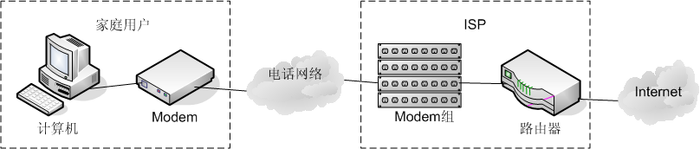
家庭用户访问网络: 典型连接方式

Slide 27


单位用户访问网络: 局域网
公司/学校的局域网 (LAN) 把端系统连接到路由器
以太网:
  共享的或专用的电缆把端系统连接到路由器
  10 Mbit/s, 100Mbit/s, 千兆以太网
DDN(数字数据网)、X.25 (公共分组交换网) 、帧中继等专线方式
因特网
企业网

Slide 28



移动用户访问网络
共享的无线网络把端系统连接到路由器
无线局域网:
  无线电频谱代替了电缆
  例如, Lucent公司的Wavelan,11 Mbit/s
广域无线访问
  CDPD:通过蜂窝无线网络访问ISP的路由器
因特网
基站
移动主机

Slide 29
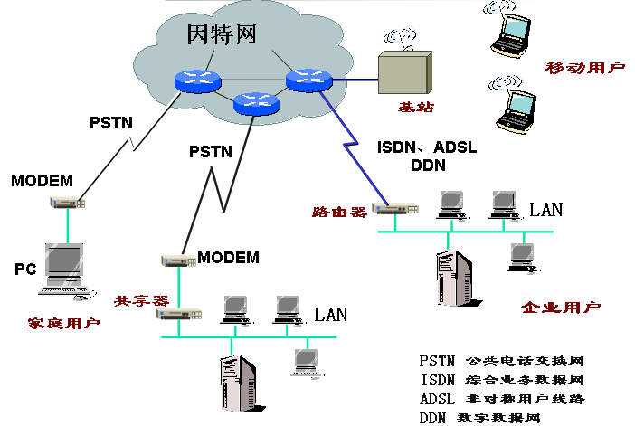
不同类型的用户访问因特网

Slide 30
IP地址
IP网络中每台主机都必须有一个惟一的IP地址；
IP地址是一个逻辑地址；(MAC是物理地址)
IP是层次性地址：网络号+主机号
因特网上的IP地址具有全球唯一性(由IANA—Internet Assigned Number Authority统一管理和分配)；
32位，4个字节，常用点分十进制标记法：
如 00001010 00000010 00000000 00000001
记为 10.2.0.1
IP地址划分为五类：A-E类，常用的为A、B、C类

Slide 31
A类地址
网络地址为8位，主机（接口）地址为24位，属于大型网络。 A类地址的首位二进制数一定是0。
可分配的A类地址共126个（2⁷-2个）；
每个A类地址可容纳主机16,777,214台(2²⁴-2)。
地址范围：1.0.0.0～126.255.255.255
7bits
24 bits
0
网络号
主机号

Slide 32
B类地址
网络地址为16位，主机（接口）地址为16位，属于中型网络。
B类地址前2位二进制数一定是10。
可分配的B类地址共16,384个（2¹⁴）；
每个B类地址可容纳主机65,534台(2¹⁶ -2)。
地址范围：128.x.y.z～191.x.y.z
14 bits
16 bits
1
0
网络号
主机号

Slide 33
C类地址
网络地址为24位，主机地址为8位，属于小型网络。
C类地址的特征是前3位二进制数一定是110。
可分配的C类地址共2,097,152个（ 2²¹ ）；
每个C类地址可容纳主机254(2⁸-2)台。
地址范围：192.x.y.z～223.x.y.z
21bits
8bits
1
1
0
网络号
主机号

Slide 34

D类地址是一种群组地址。一般的IP通信是对每个IP地址进行的，而使用D类地址，单个信息可以有选择地发送给群组内的所有计算机。
D类地址的特征是前4位数是1110。
如某个地区的消防站都被赋于一个D类地址，当发生火警时，可将信息发送到相应的D类地址，以实现快速的通信联系。
E类地址是保留的地址，不用于实际的工作环境。
E类地址的前5位是11110(也有说是前4位是1111）。

Slide 35
IP地址分类表
地址类型 | 特征位值 | 网络号位数 可包容网络数 | 主机号位数 可包容主机数 | 地址范围
A类 | 0 | 7位 126个(2⁷-2) | 24位 1,677,214(2²⁴-2) | 0.0.0.0 ～ 126.255.255.255
B类 | 10 | 14位 16,384个(2¹⁴) | 16位 65,534(2¹⁶-2) | 128.0.0.0 ～ 191.255.255.255
C类 | 110 | 21位 2,097,152个(2²¹) | 8位 254(2⁸-2) | 192.0.0.0 ～ 223.255.255.255
page <number>

Slide 36
保留的IP地址
以下这些IP地址具有特殊的含义:
00...00
0000 ...0000
本机
例:0.0.0.0
00...00
主 机 号
本网中的主机
例:0.0.126.1
11...11
1111...1111
局域网中的广播
例:255.255.255.255
网络号
1111...1111
对指定网络的广播
例:202.117.35.255
网络号
0000...0000
例:106.1.0.0
网络地址
127
任 意 值
回路
例:127.0.0.1
主机号部分为全“1 ”的IP地址保留用作广播地址；
主机号部分为全“0 ”的IP地址保留用作网络地址。

Slide 37
子网（Subnet）划分
因特网规模的急剧增长，对IP地址的需求激增。带来的问题是：
  IP地址资源的严重匮乏
  路由表规模的急速增长
解决办法：从主机号部分拿出几位作为子网号
这种在原来IP地址结构的基础上增加一级结构的方法称为子网划分。
前提：网络规模较小——IP地址空间没有全部利用。
划分了子网后： IP地址=网络号+子网号+主机号
例如：三个LAN，主机数为20，25，48，均少于C类地址允许的主机数。为这三个LAN申请3个C类IP地址显然有点浪费。

Slide 38
子网划分举例
例如：C类网络192.10.1.0，主机号部分的前三位用于标识子网号，即：
11000000 00001010 00000001 xxxyyyyy
子网号
新的主机号
网络号
子网号为全“0”全“1”不能使用，于是划分出2³-2=6个子网，子网地址分别为：
11000000 00001010 00000001 00100000 -- 192.10.1.32
11000000 00001010 00000001 01000000 -- 192.10.1.64
11000000 00001010 00000001 01100000 -- 192.10.1.96
11000000 00001010 00000001 10000000 -- 192.10.1.128
11000000 00001010 00000001 10100000 -- 192.10.1.160
11000000 00001010 00000001 11000000 -- 192.10.1.192

Slide 39
每台因特网中主机的四个重要参数
IP地址 每个IP网中的主机都必须有一个独立的地址；
子网掩码 也是32 位信息，用来区分IP地址中的网络和主机接口地址；
默认网关的IP地址 可选的32位地址，用来标识路由器的地址。要送往另一个网络的数据包，由这个指定的路由器转送。
DNS服务器的IP地址 负责主机域名到IP地址的转换

Slide 40
子网掩码（Subnet Mask）
子网掩码可用来区分IP数据报是否发送到外部网络，每台主机必须设置正确的子网掩码。
在TIC/IP中通过子网掩码来标明如何划分子网。
子网划分后，如何识别不同的子网？
解决方法：采用子网掩码来分离网络号和主机号。
子网掩码格式：32比特，网络号(包括子网号)部分全为“1”，主机号部分全为“0”。
11 … … … … … … … … 11 00 …. 00
“网络号+子网号”部分
“主机号”部分

Slide 41
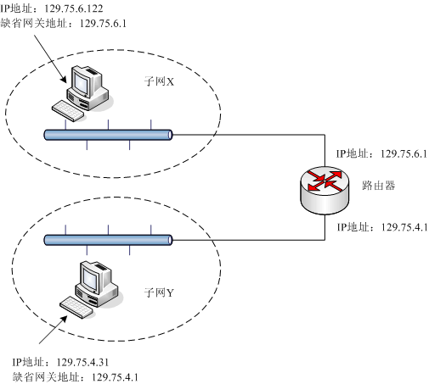
缺省网关地址
缺省网关地址指定了本地子网中路由器的IP地址。
当发送数据的计算机发现目的地址不在本地子网内，就将数据发送给缺省网关，而不是直接向目的计算机发送。

Slide 42
两类服务: 面向连接的和无连接的服务
目的：在主机系统之间传输数据。
TCP – 传输控制协议 [RFC 793]
  用于因特网的面向连接的服务
  传输前需建立连接
  可靠的, 有序的 字节流传输
  流量控制与拥塞控制
UDP – 用户数据报协议 [RFC 768]:
  用于因特网的无连接的服务
  不可靠的数据传输
  无流量控制
  无拥塞控制

Slide 43
TCP和UDP的应用范围
使用TCP服务的应用:
  HTTP (WWW)
  FTP (file transfer)
  Telnet (remote login)
  SMTP (email)
使用UDP服务的应用:
  流媒体, 电信会议, 因特网电话

Slide 44
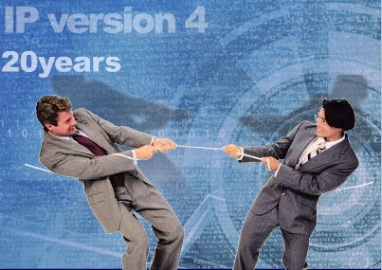
传统IP（IPv4）的不足
地址空间的不足；
对现有路由技术的支持不够；
无法提供多样的QOS。

Slide 45

A、B、C三类地址总共可以有3,724,541,700台主机。 目前已经提出IP地址不够用的问题。出路是新的IP协议：IPv6。
IPv6地址采用128位二进制数；采用16位数的形式来书写，即写成8个4位十六进制数。4位十六进制数之间用‘：’号隔开。

Slide 46
IPv6地址采用128位二进制数；采用16位数的形式来书写，即写成8个4位十六进制数。4位十六进制数之间用‘：’号隔开。
2¹²⁸ ≈ 10³⁸
340，282，266，920，938，463，463，374，607，431，768，211，456

Slide 47
地球的表面积 511，263971，197，990m²
理论上：
地球上每km²大概拥有4个IPv4的地址
地球上每m2将有
655，570，793，348，866，943，898，599个
IPv6地址 ,折合成1摩尔（6.02 *1023）地址

Slide 48
第四节 Internet应用
本节要点：
WWW
DNS
E-MAIL
FTP

Slide 49
万维网基本概念
万维网WWW是World Wide Web 的简称 ，是Internet发展中的一个非常重要的里程碑。
浏览器（Browser）是用来解释Web页面并完成相应转换和显示的程序。
Web页面是用超文本标记语言（Hypertext Markup Language，HTML ）编写的文档，Web页中包括文字、图象、各种多媒体信息，也包括用超文本或超媒体表示的链接。
WWW由三部分组成：浏览器（Browser）、Web服务器（Web Server）和超文本传输协议（HTTP protocol） 。

Slide 50
统一资源定位器URL
统一资源定位器URL（Uniform Resource Locator），是在Web中定义信息资源位置的标准方法。
URL的构成：
  <协议> <主机[端口号]> <路径> <文件名>
格式：<协议>://<主机>:<端口>/<路径>
Example http://www.cumt.edu.cn/

Slide 51
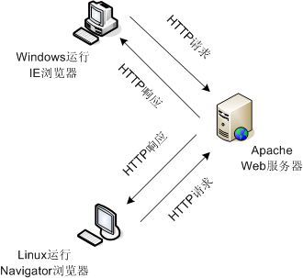
超文本传输协议
超文本传输协议（Hypertext Transport Protocol，HTTP）：是浏览器和Web服务器之间的通信协议。
Web服务器：存储Web页面并向浏览器提供服务的服务器。目前应用最广的是APACHE。
page <number>

Slide 52
浏览器和Web服务器的交互
（1）浏览器分析URL；
（2）浏览器向DNS请求解析主机www.xjtu.edu.cn的IP地址，并得到其IP地址为202.117.0.13；（DNS解析请参见“4.2.2 域名系统”）
（3）浏览器与Web服务器建立TCP连接，使用的是默认端口80；
（4）浏览器通过TCP连接向Web服务器发送HTTP请求消息，请求消息包含了路径名/index.html；
（5）Web服务器收到请求消息后，从本地读取/index.html并且将该对象封装到一个HTTP响应消息中，将HTTP响应消息通过TCP连接发送给浏览器；
（6）浏览器接收到响应消息后，释放TCP连接。
（7）浏览器从响应消息中解析出index.html文件，按规定的格式将内容显示在屏幕上。

Slide 53
超文本标记语言
html语言即超文本标记语言，它看起来象是加入了许多被称为链接签(tag)的特殊字符串的普通文本文件。
从结构上讲，html文件由元素(element)组成，组成html文件的元素有许多种，用于组织文件的内容和指导文件的输出格式。
一个简单的HTML文件：
  <HTML>
  <HEAD>
  <TITLE>这是一个例子</TITLE>
  </HEAD>
  <BODY>
  <H1>这是主题部分</H1>
  <A HREF=”http://www.xjtu.edu.cn”>这是一个指向西安交通大学主页的超链接</A>
  </BODY>
  </HTML>

Slide 54
域名服务DNS
DNS域名系统是一种帮助人们在Internet上用名字来唯一标识自己的计算机，并保证主机名和IP地址一一对应的网络服务。DNS用于在主机名和IP地址间进行转换。
DNS服务主要基于UDP来实现，端口号=53。
三个组成部分：域名空间、名字服务器、解析程序
域名服务器负责管理存放主机名和IP地址的数据库文件，以及域中的主机名和IP地址映射。域名服务器是一个分布式的系统
域名空间：分布式的、层次型（分级）的树形结构，根没有名字，顶层域由组织域（如org、com、edu）和国家域（如cn）构成。再往下分还可分为若干层子域，如下页图。通常用点来分隔域的层次，如：www.xyz.com

Slide 55
DNS顶级域名
域名 含义
Com 商业组织，比如HP，Sun，IBM公司等
edu 教育机构，比如U.C.Berkeley，Stanford University，MIT等
gov 政府部门，比如 NASA，the National Science Foundation
mil 军队组织，比如 the U.S Army 和 Navy
net 网络组织和ISP等
org 非商业组织
Arpa 用于返向地址查询的
cn 居于国家代码的域名，cn 表示“中国”
顶级域名之下是二级域名。二级域名通常是由NIC授权给的其他单位或组织自己管理
的。一个拥有二级域名的单位可以根据自己的情况再将二级域名分为更低级的域名授权给单位下面的部门管理。
DNS域名树最下面的叶节点为单个的计算机。域名的级数通常不多于5个。
在DNS树中，每一个节点都用一个简单的字符串（不带点）标识。这样，在DNS域名空间的任何一台计算机都可以用从叶节点到根的节点标识，中间用点“.”相连接的字符串来标识： 叶节点名.三级域名.二级域名.顶级域名
page <number>

Slide 56
DNS名字服务器：存放域树结构和主机信息的数据库。为减小查询流量负载，提高可靠性，DNS名字空间被划分成若干不交叉的区域，分别存放在该区域的DNS服务器中。
解析程序：从名字服务器中提取信息把主机域名翻译成IP地址。
解析过程为：
首先从本地Hosts文件查找。
没找到就向本地DNS名字服务器发出请求；
若本地DNS服务器也找不到，它就把请求发给顶层域名字服务器，然后由顶层域名字服务器把请求传递给相应子域的名字服务器。
最后由该名字服务器把域名对应的IP地址按相反的路径传递给发出请求的站点。

Slide 57
电子邮件（E-mail）
电子邮件是人们在Internet上最先使用的服务。电子邮件系统有它自己的独特之处：方便性、快捷性、廉价性
电子邮件系统主要由三个部分组成：
  用户代理
  邮件服务器
  电子邮件使用的协议

Slide 58
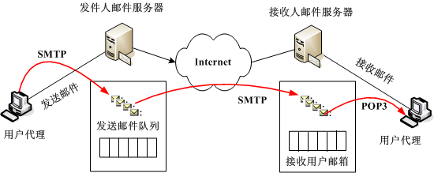
电子邮件系统的构成（1）
用户代理（User Agent）是用户和电子邮件系统的接口，它使用户通过一个友好的接口来发送和接收邮件。
  撰写。给用户提供方便编辑邮件的环境
  显示。能很方便的在计算机屏幕上显示出来信以及来信附件中的文件
  处理。包括发送和接收邮件，以及能根据情况按照不同方式对来信进行处理，如删除、存盘、打印、转发、过滤等。
page <number>

Slide 59
电子邮件系统的构成（2）
邮件服务器是电子邮件系统的核心构件，其功能是发送和接收邮件。邮件服务器需要使用两个不同的协议：SMTP协议用于发送邮件；邮局协议POP3用于接收邮件。
SMTP（简单邮件传输协议）是电子邮件系统中邮件传输的标准方法。当两台使用SMTP协议的计算机通过Internet实现了连接，它们之间便可以进行邮件交换。
POP3协议主要用于处理电子邮件客户如何从邮件服务器中取回等待的邮件。

Slide 60
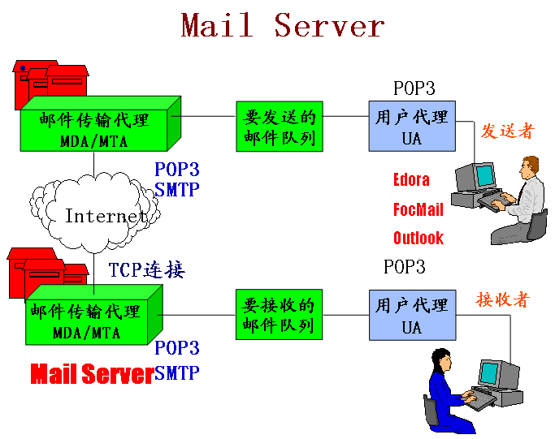

Slide 61
电子邮件发送和接收的过程
（1）发信人使用用户代理编辑信件，然后用户代理向发信人的邮件服务器发起TCP连接请求； （2）当TCP连接建立后，用户代理使用SMTP协议将邮件传送给发信人的邮件服务器，TCP连接关闭；
（3）发信人的邮件服务器将邮件放入它的发送队列中，等待发送；
（4）发信人的邮件服务器有一个专门负责发送邮件的进程，当它发现发送队列中有邮件时，就向邮件的接收者的邮件服务器发起TCP连接请求； （5）当TCP连接建立后，发信人的邮件服务器的发送邮件进程使用SMTP协议将邮件传送给接收者的邮件服务器，然后关闭TCP连接； （6）接收者的邮件服务器将接收到的邮件放入接收者的用户邮箱中（实际是一个用户目录），等待接收者方便时读取； （7）接收者在打算收信时，运行用户代理，用户代理向接收者的邮件服务器发起TCP连接请求； （8）当TCP连接建立后，用户代理使用POP3协议将该用户的邮件从接收者的邮件服务器的用户邮箱中取回，然后关闭TCP连接。

Slide 62
邮件格式
每个标准电子邮件信息由两部分组成：
  邮件头（header）： “信封”，收件人地址、投递日期、邮件主题、发件人地址。
  邮件体（body）： 邮件正文，就相当于装在信封内的信。

Slide 63
电子邮件的邮件报头信息
其中报头信息都由一些关键词引导，很容易看出来。邮件正文则没有任何关键词引导，带下划 线的正文是用户编辑邮件时输入的。邮件报头中各个关键词的含义是：
From：表示邮件发送者，包括邮件地址和发送方的“真实姓名”
Received：接收邮件的路径、日期、时间以及邮件代理程序的版本号。
Date：发信时间。
Message-ID：由传输代理分配给该邮件的唯一标识。
To：收件人的电子邮件地址。
Subject：邮件主题，是发件人写的，告诉收件人发送该邮件的目的。
Content-type：邮件正文的类型，是文本还是MIME格式。
Content-length：邮件正文的长度。
还有一些关键词在这封邮件中没有。比如：
Cc： 表示抄送，它是“Carbon copy”的缩写，意为“复写副本”，
它用来指定那些将收到该邮件副本的人的邮件地址。
Reply-To：表示对方回信时用的地址。可与发信时用的地址不一致。
page <number>

Slide 64
电子邮件地址
Internet的电子邮件地址由两部分组成：用户名（或别名）和邮箱所在的邮件服务器的主机域名，中间用“@”隔开，如下所示：
用户名@主机域名
如
LZQ@ctec.xjtu.edu.cn

Slide 65
文件传输协议FTP
文件传输协议（File Transfer Protocol，FTP）是一个用于简化IP网络上主机之间文件传送的协议。 采用FTP协议可使 Internet用户高效地从网上的FTP服务器下载（download）大信息量的数据文件，将远程主机上的文件拷贝到自己的计算机上，也可以将本机上的文件上传（upload）到远程主机上，达到资源共享的目的。

Slide 66
FTP服务器
FTP服务器包括匿名FTP服务器和非匿名FTP服务器两类。
  匿名FTP服务器是任何用户都可以自由访问的FTP服务器，当用户登录时，使用“anonymous”（匿名）用户名和一个任意的口令就可以访问了。
  非匿名FTP服务器，用户必须首先获得该服务器系统管理员分配的用户名和口令，才能登录和访问（例如，作业服务器）。

Slide 67
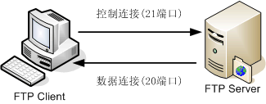
FTP客户和服务器的交互
FTP客户程序首先和FTP服务器建立TCP连接，然后向服务器发出各种命令，服务器接收并执行客户程序发来的命令。
FTP协议与其他Internet应用的不同之处在于，FTP传输文件时，客户机与服务器之间要建立两个TCP连接 ：
控制连接：客户程序主动与FTP服务器（在21号端口）连接，并在整个会话过程中维持连接。
数据连接：客户端与服务器之间，每传输一个文件就建立一个连接（服务器方的连接端口号为20，客户端的连接端口号为大于1024的某个值）。若数据连接是由服务器方发起，则称FTP操作为主动模式，若数据连接是由客户端发起，则称FTP操作为被动模式。

Slide 68
思考题
什么是IP地址？IP地址如何分类

Slide 69

谢谢！

